Slide 1
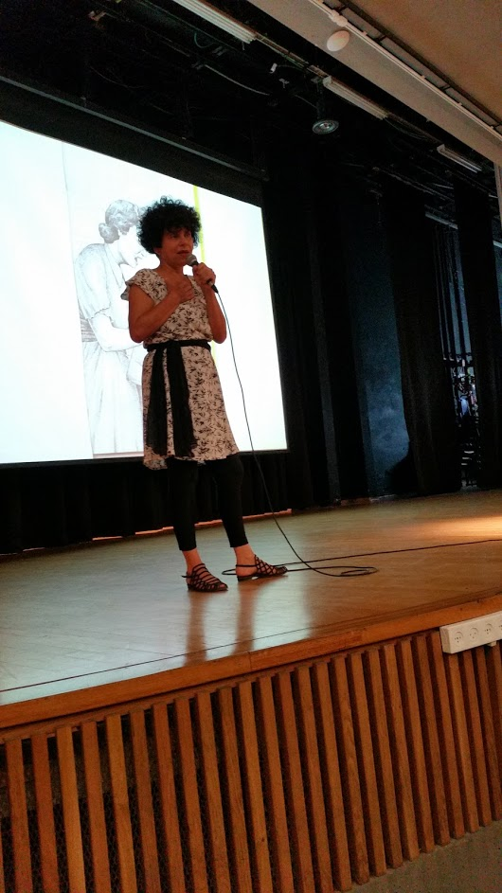
עידוד קריאה – מפגש עם סופרות : תמר ורטה זהבי

